Slide 1
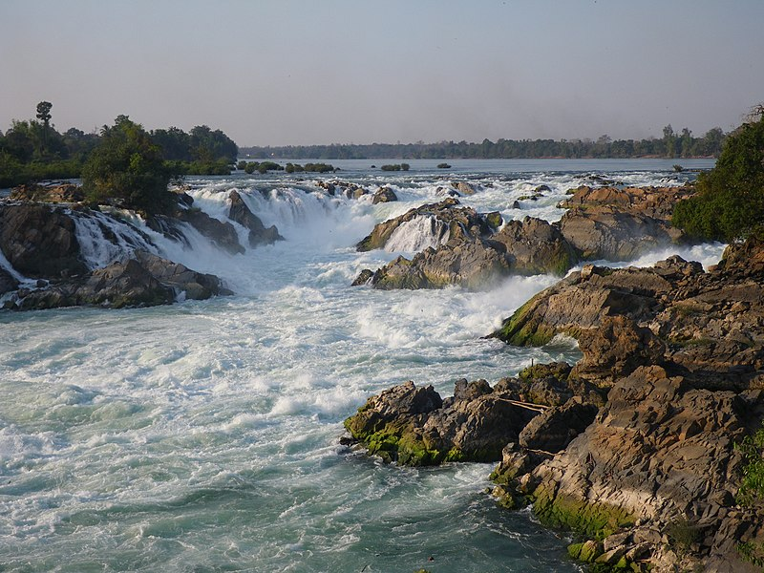
Bài 9:
KHÁM PHÁ TỰ NHIÊN VÀ XÃ HỘI (tt)
(Văn bản thông tin)
Đọc mở rộng theo thể loại:
DÒNG MÊ KÔNG “GIẬN DỮ”
(Theo Hoàng Nam, Thu Hằng, Hoàng Khánh, Thanh Hạ)

Slide 2
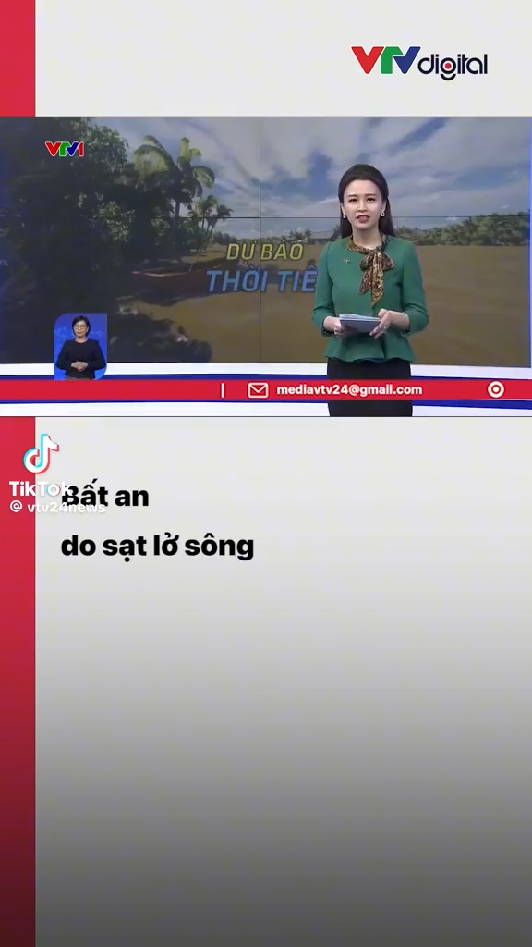
KHỞI ĐỘNG
Em có nhận xét gì về hiện tượng sạt lở trên sông Mê Kông?

Slide 3
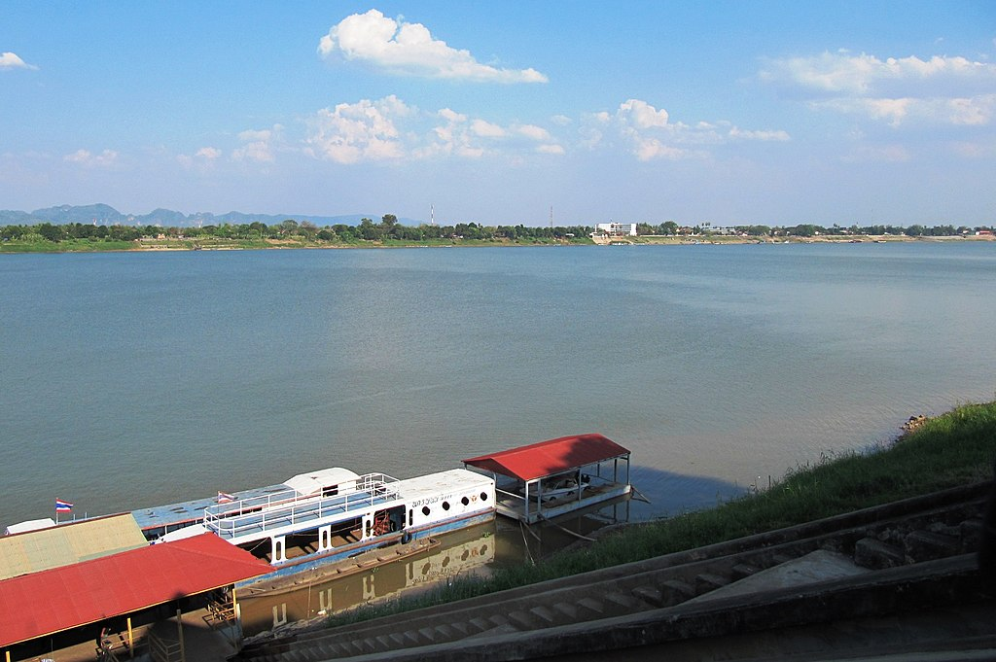
HÌNH THÀNH KIẾN THỨC

Slide 4
Phiếu học tập 01
1. Kiểu bố cục của văn bản? Mức độ phù hợp giữa nhan đề với nội dung của văn bản
2. Ý nghĩa thời sự của văn bản?
3. Thông tin cơ bản và thông tin chi tiết của phần văn bản Sông đói “ngoạm bờ”; vai trò của các thông tin chi tiết
4. Hiệu quả sử dụng của những từ ngữ như vết thương, nội soi tổng quát, cơ thể tự nhiên?
5. Hiệu quả biểu đạt của các phương tiện phi ngôn ngữ
6. Ý nghĩa của đề tài văn bản?
7. Đánh giá về quan điểm Mọi tác động qua lại giữa con người và dòng sông đều mang tính nhân quả, có tầm ảnh hưởng liên khu vực:

Slide 5
Đọc mở rộng theo thể loại
Câu 1: Bố cục của văn bản
VB trình bày thông tin theo trật tự logic, cụ thể là quan hệ nhân quả
Văn bản nêu hàng loạt dữ liệu nhằm cung cấp thông tin về thực trạng sạt lở bờ sông đáng báo động ở khu vực Đồng bằng sông Cửu Long
hậu quả là dòng sông “phẫn nộ” quyết lấy lại tất cả, kể cả tính mạng của con người.
nguyên nhân dẫn đến tình trạng sạt lở bờ sông

Slide 6
Câu 1: Mức độ phù hợp giữa nhan đề và nội dung văn bản
Nhan đề rất phù hợp và khái quát được nội dung của VB
Tất cả các thông tin chính của VB đều xoay quanh nguyên nhân và hậu quả

Slide 7
Câu 1: Nhan đề khác (HS tự đề xuất dựa vào nội dung chính)
Chẳng hạn như:
Tình trạng sạt lở bờ sông ở khu vực Đồng bằng sông Cửu Long,
Nguyên nhân sạt lở nghiêm trọng ở Đồng bằng sông Cửu Long,…

Slide 8
Câu 2: Văn bản có ý nghĩa thời sự trong thời điểm hiện tại
Những thông tin, dữ liệu trong VB đều có tính mới mẻ, cập nhật (vụ sạt lở ở cù lao An Bình, tỉnh Vĩnh Long vào chiều ngày 05/12/2022)

Slide 9
Câu 3: Thông tin cơ bản và thông tin chi tiết của phần văn bản Sông đói “ngoạm bờ”
Lí do gây nên tình trạng sạt lở bờ sông nghiêm trọng ở khu vực Đồng bằng sông Cửu Long
Thông tin cơ bản
Chi tiết về việc giảm tải lượng phù sa mịn tại nguồn
Chi tiết về nguyên nhân gây ra vụ sạt lở ở cù lao An Bình
Chi tiết về những mỏ cát bủa vây hai bên bờ ở cù lao An Bình và những cảnh báo của SIWRR về tốc độ diễn biến xói bồi do tác động của con người.
Thông tin chi tiết

Slide 10
Câu 3:
Vai trò của các chi tiết trong phần VB Sông đói “ngoạm bờ”: Giải thích rõ hơn tình trạng “đói” cát của những dòng sông ở khu vực Đồng bằng sông Cửu Long, lí do vì sao sông đói “ngoạm bờ”.

Slide 11
Câu 4: Những từ ngữ như vết thương, nội soi tổng quát, cơ thể tự nhiên gợi liên tưởng đến tình trạng tổn thương của cơ thể “dòng sông”.
Hiệu quả:
– Miêu tả sinh động những tổn thương mà dòng sông phải chịu đựng trước sự tác động quá mức của con người.
– Góp phần thể hiện thái độ xót xa của người viết, từ đó gióng lên hồi chuông cảnh tỉnh về việc cần bảo vệ thiên nhiên.

Slide 12
Câu 5:
Nếu VB không sử dụng phương tiện thì người đọc rất khó hình dung cụ thể thông tin được biểu đạt trong một số phần của VB, cụ thể:
Hình 1 cung cấp thông tin chi tiết về tỉ lệ xói bồi bờ sông trung bình trong một năm của giai đoạn 2020 – 2022
Hình 2 cung cấp thông tin trực quan về sự gần gũi giữa vị trí các mỏ cát và vị trí sạt lở ở khu vực cù lao An Bình, Vĩnh Long, năm 2012
Hình 3 giúp người đọc hiểu hơn về cái giá phải trả nếu con người tác động quá mức đến thiên nhiên, cả một diện tích rộng vốn là xóm làng nay đã trở thành một bãi sông rộng phủ kín lục bình.

Slide 13
Câu 6:
Đề tài văn bản
HS có thể xác định đề tài của VB theo một số gợi ý sau: tác động của con người đến thiên nhiên, mối quan hệ giữa con người với thiên nhiên, bảo vệ thiên nhiên và môi trường vùng Đồng bằng sông Cửu Long,…
Ý nghĩa của đề tài trong bối cảnh phát triển kinh tế – xã hội của vùng Đồng bằng sông Cửu Long: thiết thực, cấp bách, giàu tính thời sự, đặt ra vấn đề khai thác, sử dụng các nguồn lợi của sông ngòi ở khu vực Đồng bằng sông Cửu Long theo hướng bền vững và hiệu quả,…

Slide 14
Câu 7:
Đánh giá về quan điểm Mọi tác động qua lại giữa con người và dòng sông đều mang tính nhân quả, có tầm ảnh hưởng liên khu vực:
HS có thể đưa ra nhiều câu trả lời khác nhau miễn là hợp lí và thuyết phục.

Slide 15
VẬN DỤNG
Viết một văn bản thông tin về những nỗ lực khắc phục tình trạng sạt ở ở đồng bằng sông Cửu Long của chính quyền và nhân dân địa phương.
(HS làm việc theo nhóm và báo cáo sản phẩm sau 1 tuần).

